Slide 1

딕셔너리
Hajung CHoi

Slide 2
이장에서 배울 것들
키를 이용해서 값을 추출할 수 있는 딕셔너리에 대하여 알아 보아요.
딕셔너리의 다양한 기능과 메소드에 대하여 알아 보아요.
딕셔너리를 사용하여 여러가지 문제를 해결해 보아요.
자료값의 중복을 허용하지 않는 순서가 없는 자료형인 집합에 대하여 알아 보아요.
합집합, 교집합 등 집합에 적용할 수 있는 편리한 연산을 알아 보아요.
집합을 이용하여 중복된 자료를 편리하게 제거하는 방법을 알아 보아요.
파이썬의 강력한 자료구조를 사용한 문제해결 기법을 익혀 보아요.

Slide 3
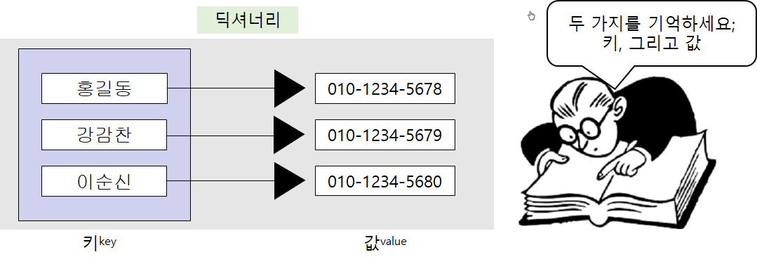
7.16 키와 값을 가진 딕셔너리로 자료를 저장하자
딕셔너리^{dictionary}도 리스트와 같이 값을 저장하는 자료구조로 파이썬에서는 기본 자료형으로 제공.
딕셔너리에는 값^{value}과 관련된 키^{key}가 있다는 것이 큰 차이점.

Slide 4
7.16 키와 값을 가진 딕셔너리로 자료를 저장하자
파이썬의 딕셔너리에서는 서로 관련되어 있는 키와 값도 함께 저장되는데, 이것을 키-값 쌍^{key-value pair}이라고 함.
딕셔너리를 만드는데는 몇 가지 방법이 있지만 일단 { }를 이용해서 공백 딕셔너리를 생성하고 여기에 하나씩 전화번호를 추가하는 방법
홍길동은 키 값, 전화번호는 값으로 이루어짐

Slide 5
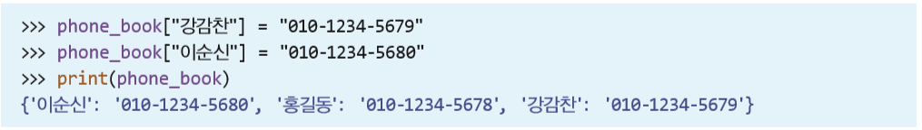
7.16 키와 값을 가진 딕셔너리로 자료를 저장하자
지금까지 작성한 것을 출력.
phone_book 딕셔너리를 출력하면 딕셔너리의 항목^{item}이 쉼표로 구분되어 출력.
초기화하여 키와 값의 쌍을 제시하는 형태

Slide 6
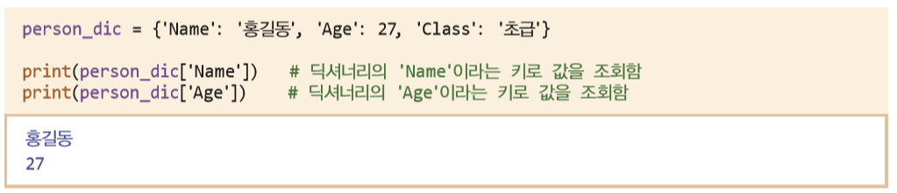
7.17 딕셔너리의 기능을 알아보자
리스트와 마찬가지로 딕셔너리에는 어떤 유형의 값도 저장할 수 있음.
아래 코드를 살펴보면 두 번째 항목에서 ‘Age ‘ 라는 키와 정수 27이 이 키의 값으로 사용되고 있음.
person_dic
Name | ‘홍길동’
Age | 27
Class | ‘초급’

Slide 7
7.17 딕셔너리의 기능을 알아보자
딕셔너리에서 가장 중요한 연산은 키를 가지고 연관된 값을 찾는 것
주소록이 있을 경우 사람 이름을 가지고 전화번호를 찾을 수 있어야 함.
리스트에서는 인덱스를 가지고 항목을 찾을 수 있지만 딕셔너리에서는 키가 있어야 값을 찾을 수 있음.
딕셔너리에서 사용되는 모든 키를 출력하려면 keys()라는 메소드를 사용.
keys() 메소드를 사용하면 키를 얻을 수 있다.

Slide 8
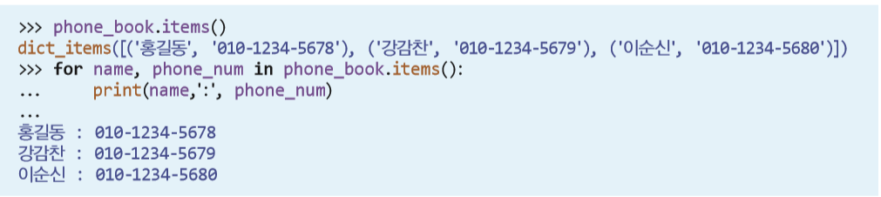
7.17 딕셔너리의 기능을 알아보자
딕셔너리에서 사용되는 모든 값을 출력하려면 values()를 사용.
딕셔너리 내부의 모든 값을 출력하려면 items()를 사용.
딕셔너리의 항목들을 시퀀스로 추출할 수 있다.

Slide 9
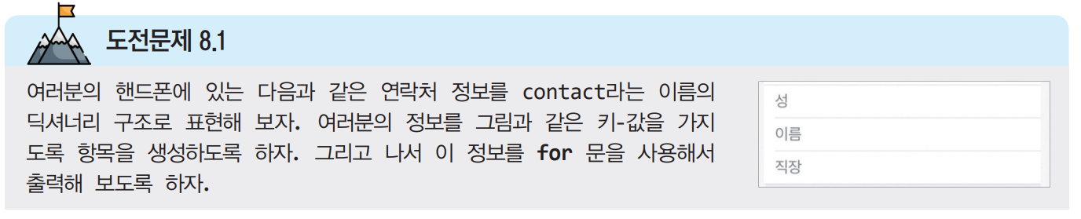

Slide 10
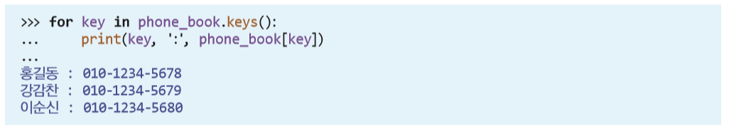
7.18 딕셔너리의 다양하고 멋진 기능들을 수행하는 메소드
딕셔너리의 모든 항목을 하나씩 출력하려면 리스트처럼 for 루프를 사용.
keys()메소드는 딕셔너리에 있는 키 항목을 시퀀스로 반환하므로, 이 값을 받아서 phone_book[key]로 접근.
딕셔너리 안에서 항목들은 자동으로 정렬되지 않음.
sorted() 함수를 사용하여서 딕셔너리의 키를 기준으로 정렬을 수행.

Slide 11
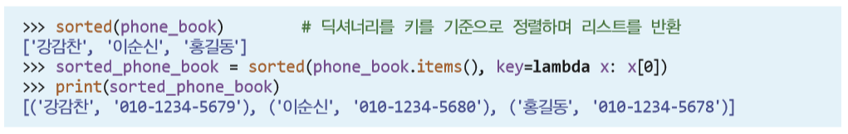
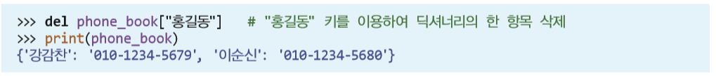
7.18 딕셔너리의 다양하고 멋진 기능들을 수행하는 메소드
sorted() 함수는 phone_book.item()와 같이 키, 값의 튜플 쌍을 받아 이를 정렬.
람다 표현식은 x를 인자로 받아 x의 첫 항목인 x[0]를 반환하는 기능을 한다.
만일 딕셔너리의 항목을 삭제하려면 다음과 같이 del을 사용한다.

Slide 12
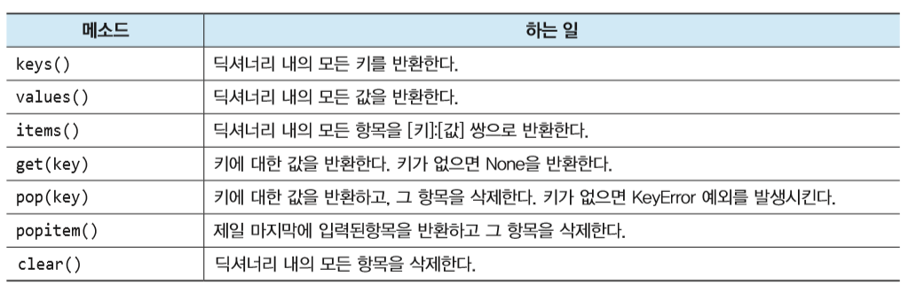
7.18 딕셔너리의 다양하고 멋진 기능들을 수행하는 메소드

Slide 13
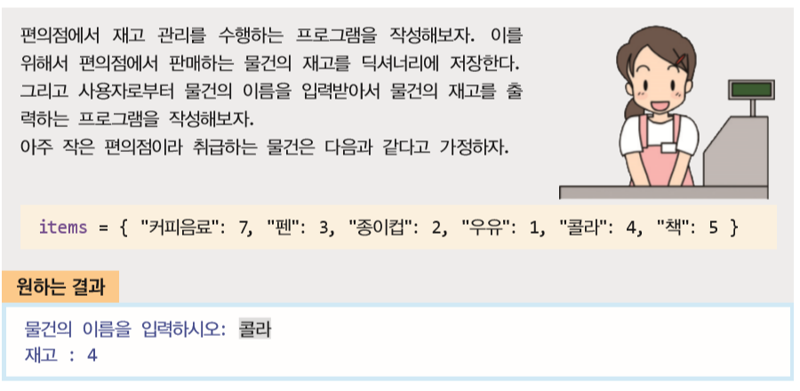
LAB⁷⁻⁶ 편의점 재고 관리 프로그램을 만들자

Slide 14
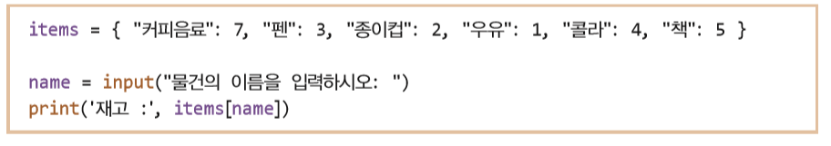
LAB⁷⁻⁶ 편의점 재고 관리 프로그램을 만들자

Slide 15
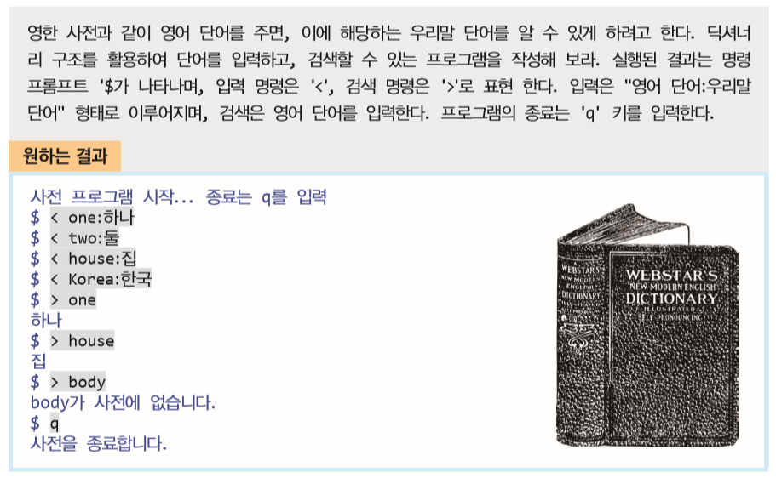
LAB⁷⁻⁷ 영한 사전을 만들어 보자

Slide 16
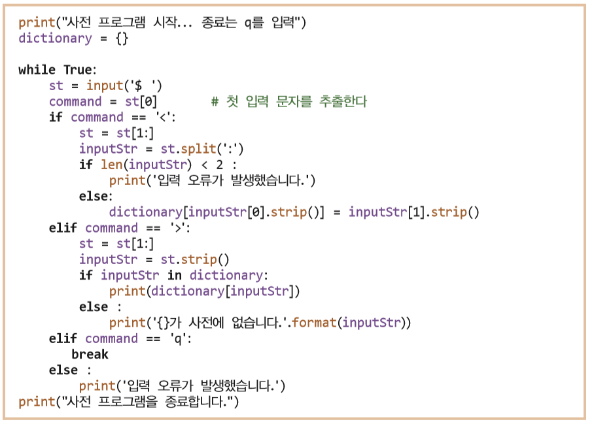
LAB⁷⁻⁷ 영한 사전을 만들어 보자

Slide 17
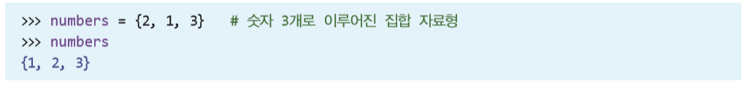
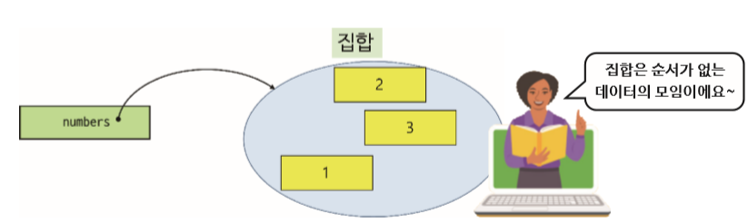
8.5 순서가 중요하지 않은 대상들이 모이면 : 집합
파이썬에서 사용하는 집합^{set} 역시 수학의 집합과 비슷하며, 튜플과 달리 순서가 없는 자료형이다.
특히 동일한 값을 가지는 항목의 중복이 허용되지 않는다는 특징이 있으며, 교집합, 합집합, 차집합, 대칭차집합 등의 다양한 집합 연산을 수행할 수 있다.

Slide 18
8.5 순서가 중요하지 않은 대상들이 모이면 : 집합
다음과 같이 리스트로부터 집합을 생성하는 것도 가능하다.
하지만 집합자료형에서는 요소가 중복되면 자동으로 중복된 요소를 제거한다.
그리고 문자열으로부터 집합을 생성하는 것도 가능한데, 이때는 각 문자들이 하나의 요소가 된다.
비어 있는 집합을 생성하려면 다음과 같이 set() 함수를 사용한다.

Slide 19
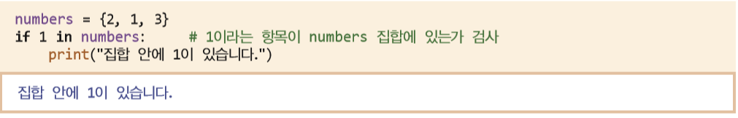
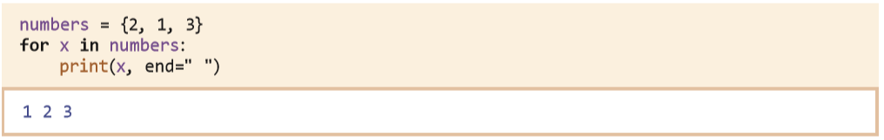
8.6 집합의 항목에 접근하는 연산
어떤 항목이 집합 안에 있는지를 검사하려면 리스트와 마찬가지로 in 연산자를 사용하면 된다.
집합의 항목은 순서가 없기 때문에 인덱스를 가지고 접근할 수는 없다.
하지만 for 반복문을 이용하여 각 항목들에 접근할 수 있다.

Slide 20
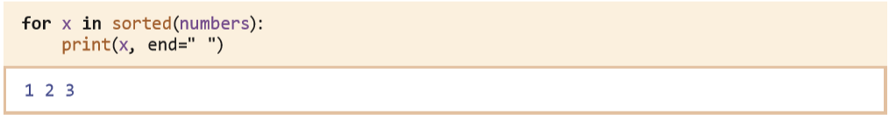
8.6 집합의 항목에 접근하는 연산
여기서 주의할 점은 항목들이 출력되는 순서는 입력된 순서와 다를수도 있다는 점이다.
만약 정렬된 순서로 항목을 출력하기를 원한다면 다음과 같이 stored() 함수를 사용하면 된다.

Slide 21
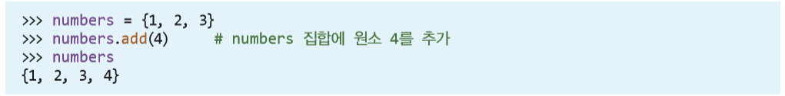
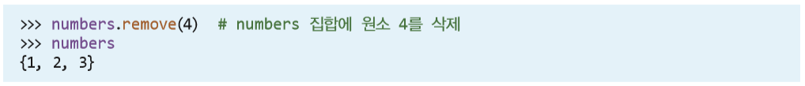
8.6 집합의 항목에 접근하는 연산
집합의 요소에는 인덱스가 없기 때문에 인덱싱이나 슬라이싱 연산은 의미가 없다.
우리는 add() 메소드를 이용하여서 하나의 요소를 추가할 수 있다.
또한 집합의 요소를 삭제할 때는 remove() 메소드를 사용할 수 있다.

Slide 22
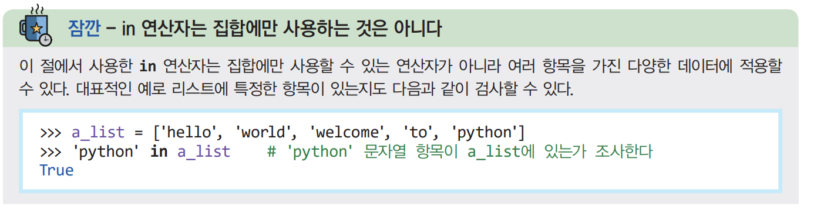
8.6 집합의 항목에 접근하는 연산

Slide 23
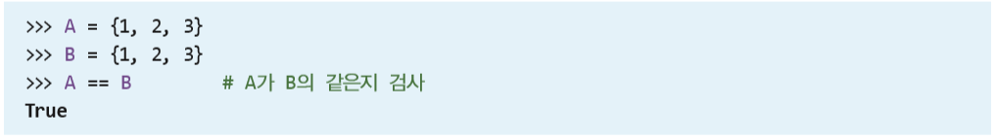
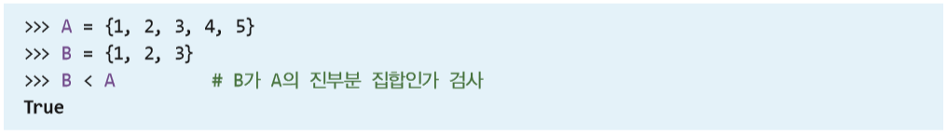
8.7 집합에 적용할 수 있는 다양한 연산들
집합 비교 연산
2개의 집합이 서로 같은지도 검사할 수 있다.
이것은 ==과 =! 연산자를 사용하는 것이 가장 쉽다.
< 연산자와 <= 연산자를 사용하면 집합이 진부분집합인지, 부분집합인지를 검사할 수 있다.

Slide 24
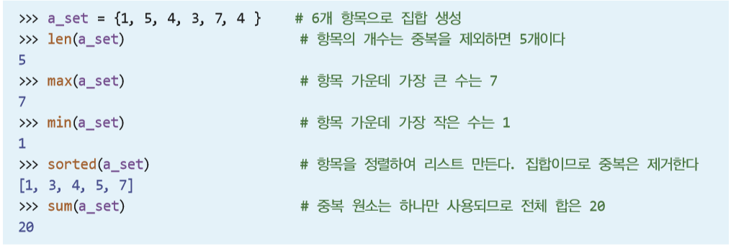
8.7 집합에 적용할 수 있는 다양한 연산들
항목들에 대한 정보 처리
집합에 대해서도 len(), max(), min(), stored(), sum() 등의 메소드는 사용할 수 있다.
아래와 같이 6개의 항목을 가지고 집합을 만들어 보자.

Slide 25
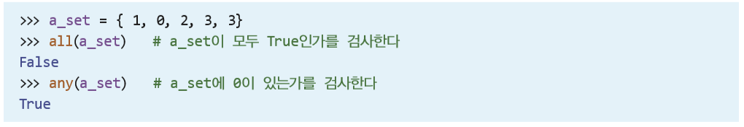
8.7 집합에 적용할 수 있는 다양한 연산들
집합에 적용할 수 있는 논리 연산
다수의 항목을 가진 데이터에 대해 적용할 수 있는 논리 연산으로 all()과 any() 함수가 있다.
이 함수는 인자로 주어진 데이터의 항목들 각각에 대해 부울형 평가를 한 결과를 종합적으로 반환한다.

Slide 26
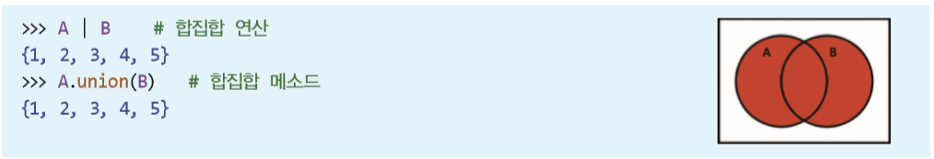
8.8 풍부하고 멋진 집합 연산
집합이 유용한 이유는 교집합이나 합집합과 같은 여러가지 집합 연산을 지원하기 때문이다.
이것은 연산자나 메소드로 수행할 수 있다.
합집합은 다음과 같이 2개의 집합을 합하는 연산으로 ㅣ연산자나 union() 메소드를 사용한다.

Slide 27
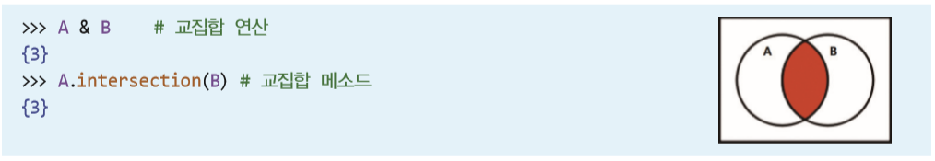
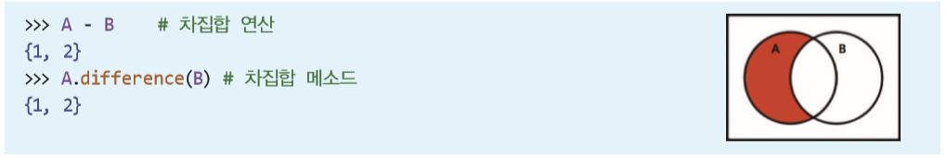
8.8 풍부하고 멋진 집합 연산
교집합은 2개의 집합에서 겹치는 요소를 구하는 연산이다.
교집합은 & 연산자나 intersection() 메소드를 사용한다.
차집합은 하나의 집합에서 다른 집합의 요소를 빼는 것이다.
차집합은 -연산자나 difference() 메소드를 사용한다.

Slide 28
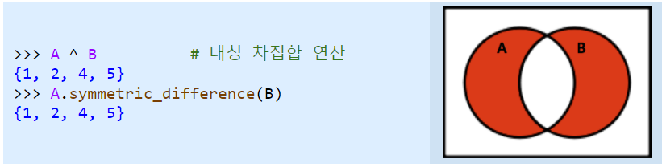
8.8 풍부하고 멋진 집합 연산
대칭차집합은 두 집합의 합집합에서 교집합을 뺀 요소를 구하는 연산이다.
대칭차집합은 ^ 연산자나 symmetric_difference() 메소드를 사용한다.

Slide 29
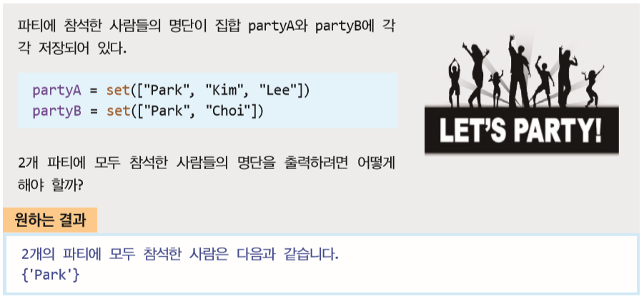
LAB⁸⁻³ 파티 동시 참석자 알아내기

Slide 30
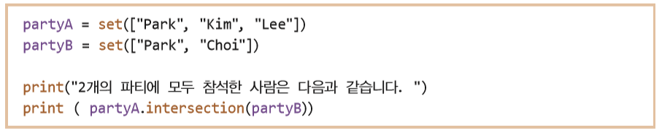
LAB⁸⁻³ 파티 동시 참석자 알아내기

Slide 31
